Slide 1
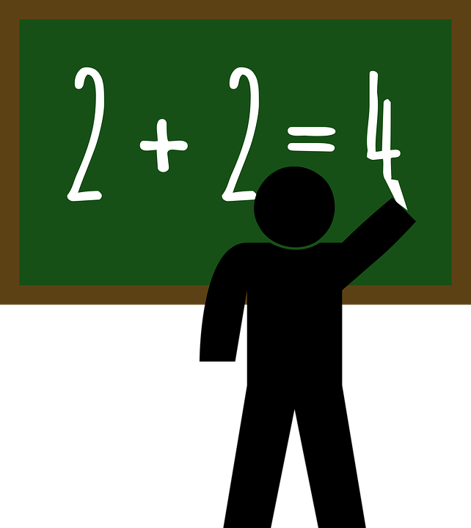
*La HISTORIA DE LA MATEMÁTICA*

Slide 2
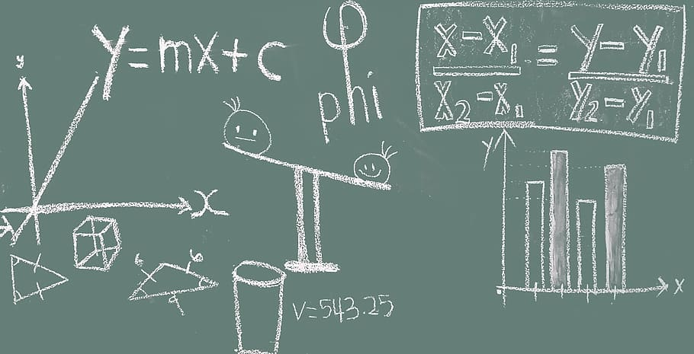
Las Matemáticas
son
pueden
Nos
Un lenguaje muy poderoso
Hacen comprender
Explicar o proponer explicaciones para las fuerzas históricas
Hacer un análisis matemático muy rápido
*Unen una característica muy conocida de la mente humana a un patrón histórico de largo plazo , que abarca varios siglos y a todos los continentes
*La Fisica
*La Biologia
*La Economia
*La Ciencias Humanas
*La Historia
*Conviene para descubrir nuestras tendencias históricas y culturales
Es y será una herramienta muy eficaz para el futuro

